Slide 1

WS3.1 – GASTCOLLEGE NCSC
NoName057(16)
Motivatie, werkwijze, doelwitten
en relevantie voor Nederland
Groep 10 – Firewall Force
Bavli, Jonas, Lucas, Vo
Notes:
[Sources] - WS3.1_NoName057_Firewall_Force_Presentatie.pptx (template/palette/logo) - NCSC Avans gastcollege.pdf (WS3.1 opdracht, datasetperiode, onderzoeksvragen) - Uitwerking WS3.1 – NCSC.docx - anomalies_summary.csv - anomalies_details.csv

Slide 2
Onderzoeksvragen en aanpak
Wat WS3.1 vroeg en hoe we het hebben aangepakt
Wat moest WS3.1 beantwoorden?
•
Wat is de motivatie van NoName057(16)?
Bronnen
Eigen script
Duiding
•
Gebruikt de groep alleen DDoS of ook andere methoden?
Gastcollege
+ officiële bronnen
(NCSC / ENISA / UK NCSC)
CSV-bestanden en
anomaly-script voor
patronen en datakwaliteit
Conclusies voor
doelwitten, methode
en relevantie voor NL
•
Welke landen en organisaties worden het vaakst geraakt?
•
Wat is daarvan relevant voor Nederland?
Wat deze presentatie beter laat zien
•
Moet je alleen naar Nederlandse slachtoffers kijken?
•
Niet alleen de theorie, maar ook wat onze eigen dataset wél en níet laat zien.
•
Datakwaliteit apart benoemd: ontbrekende velden beïnvloeden wat je kunt concluderen.
•
Bronnen en TLP-status expliciet opgenomen.
Vraag + aanpak
Notes:
[Sources] - NCSC Avans gastcollege.pdf (slides 28-30: opdracht, data, vragen) - analyse-script.py - anomalies_summary.csv - Uitwerking WS3.1 – NCSC.docx

Slide 3
Motivatie en werkwijze
Wat we uit openbare bronnen met redelijke zekerheid kunnen zeggen
Kernbeeld van de actor
Met redelijke zekerheid
•
Officiële bronnen typeren NoName057(16) als een pro-Russische hacktivistische groep.
Openbare rapportages leggen de nadruk op DDoS en ontregeling van websites en online diensten.
•
Motivatie: ideologisch en geopolitiek; druk zetten op landen en organisaties die tegen Russische belangen ingaan.
•
Doel: zichtbare verstoring en propaganda-effect, niet financieel gewin.
Met nuance formuleren
Het sterkste antwoord is dus: “vooral DDoS”, in plaats van stellig te zeggen dat de groep uitsluitend DDoS gebruikt.
Handig voor de presentatie
Pro-Russisch • Hacktivistisch • Vooral verstoring via DDoS
Actorprofiel
Notes:
[Sources] - Uitwerking WS3.1 – NCSC.docx - https://www.ncsc.nl/alerts/ddos-aanvallen-op-nederlandse-organisaties-rondom-navo-top - https://www.ncsc.gov.uk/news/pro-russia-hacktivist-activity-continues-to-target-uk-organisations - https://www.enisa.europa.eu/sites/default/files/2026-01/ENISA%20Threat%20Landscape%202025_v1.2.pdf

Slide 4
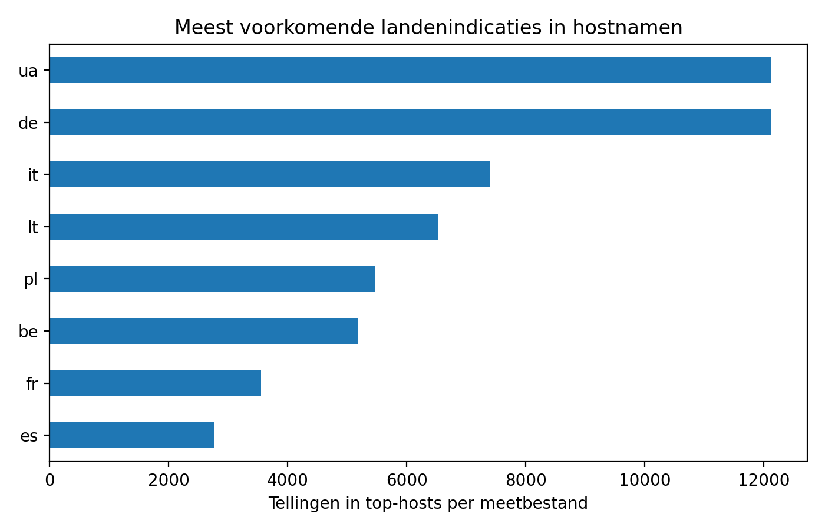
Doelwitten en landen
Openbare bronnen + patroon in de hostnamen uit onze dataset
Wat wordt vaak aangevallen?
Wat onze data hieraan toevoegt
•
Overheden, gemeenten en andere publieke organisaties
In de top-hostnamen zien we vooral .ua, .de, .it, .lt, .pl, .be, .fr en .es. Dat ondersteunt het beeld van een breed Europees doelwittenpatroon.
Let op: dit is een indicatie op basis van hostnamen in de dataset, geen volledige slachtoffercensus.
•
Politiek zichtbare websites en publieke dienstverlening
•
Bij actuele gebeurtenissen ook sectoren als vervoer
Waarom juist deze doelwitten?
•
Hoge zichtbaarheid en symbolische waarde
•
Beperkte technische drempel: korte verstoring is al “zichtbaar succes”
•
Past goed bij geopolitieke druk en online propaganda
Targets
Notes:
[Sources] - Uitwerking WS3.1 – NCSC.docx - anomalies_summary.csv (top hostnamen) - https://www.enisa.europa.eu/publications/enisa-sectorial-threat-landscape-public-administration - https://www.enisa.europa.eu/sites/default/files/2026-01/ENISA%20Threat%20Landscape%202025_v1.2.pdf

Slide 5
Wat is relevant voor Nederland?
Nederland is onderdeel van een breder Europees patroon
23 juni 2025
Waarom niet alleen naar NL kijken?
NCSC waarschuwt voor DDoS-aanvallen rondom de NAVO-top en koppelt meerdere claims aan NoName057(16).
• Nederland moet je lezen in EU- en NAVO-context.
• Dezelfde actor kiest ook elders publieke en symbolische doelwitten.
• Dat maakt de dreiging voor Nederland beter voorspelbaar.
24 juni 2025
Opnieuw Nederlandse organisaties geraakt; de impact blijft beperkt, maar de timing is duidelijk symbolisch.
25 juni 2025
Kort antwoord voor de docent
Ook de vervoerssector komt nadrukkelijker in beeld als doelwit.
Nee, je kijkt niet alleen naar Nederlandse slachtoffers. Juist de bredere Europese context laat zien waarom aanvallen op Nederland passen in een herkenbaar patroon van pro-Russische verstoringsaanvallen.
Nederland
Notes:
[Sources] - Uitwerking WS3.1 – NCSC.docx - https://www.ncsc.nl/alerts/ddos-aanvallen-op-nederlandse-organisaties-rondom-navo-top - https://www.ncsc.nl/nieuws/nederlandse-organisaties-opnieuw-doelwit-van-ddos-aanvallen - https://www.ncsc.nl/nieuws/opnieuw-ddos-aanvallen-rondom-navo-top-vervoerssector-ook-doelwit

Slide 6
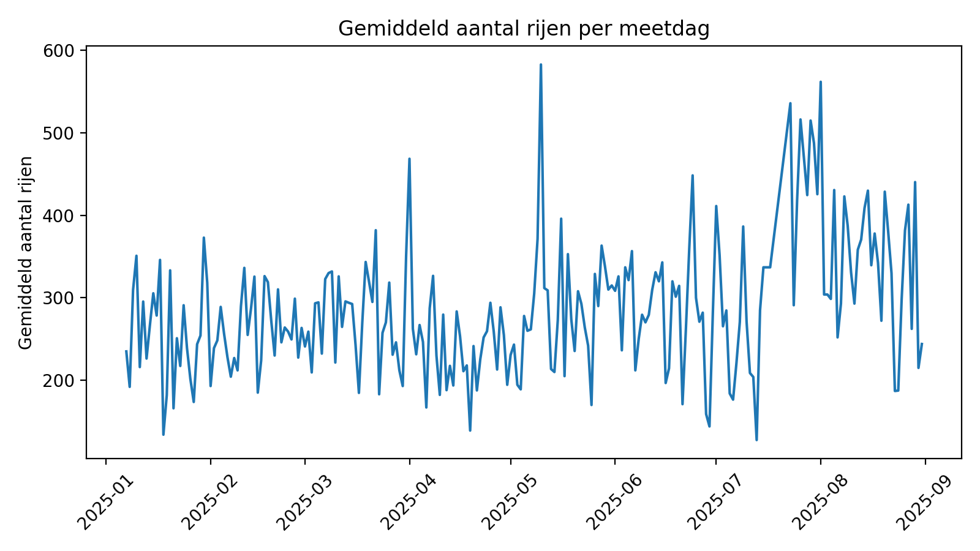
Eigen data-analyse: wat zit er in de dataset?
613 meetbestanden tussen 7 januari en 31 augustus 2025
613
231
297
742
meetbestanden
meetdagen
gem. rijen
per bestand
max. rijen
in één bestand
Verloop van het gemiddelde aantal rijen per meetdag
Wat leert dit ons?
•
De omvang per meetmoment schommelt flink; de dataset lijkt meerdere campagnes en meetvensters te bevatten.
•
•
De dataset zegt minder over individuele aanvallers of precieze timing per IP-adres.
•
De data is bruikbaar voor patroonherkenning op doelwitten en datakwaliteit.
Dataset
Notes:
[Sources] - NCSC Avans gastcollege.pdf (datasetperiode 7 januari t/m 31 augustus 2025) - anomalies_summary.csv - analyse-script.py

Slide 7
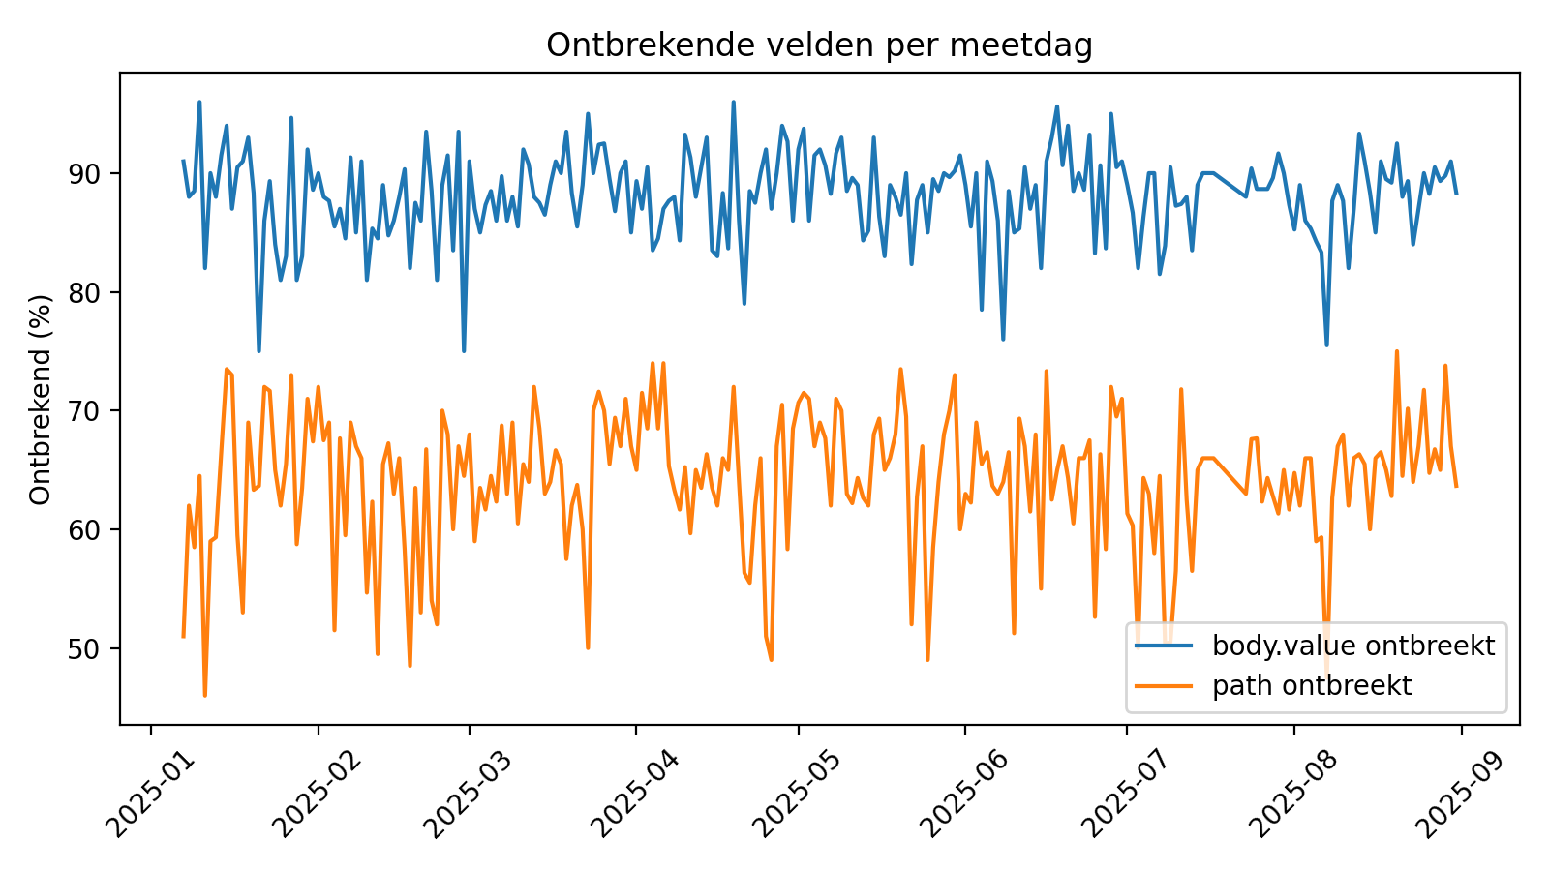
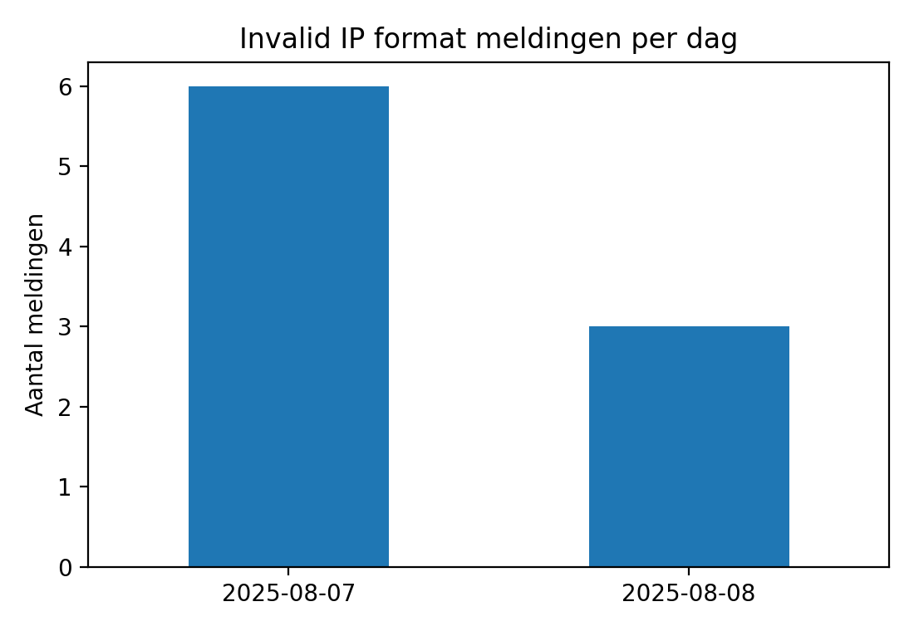
Datakwaliteit en beperkingen
Belangrijk, omdat dit bepaalt wat je wél en níet hard kunt concluderen
Ontbrekende contextvelden per meetdag
Anomalies_details.csv
9
3
2
detail-anomalieën
bestanden geraakt
dagen met meldingen
Interpretatie
•
body.value ontbreekt gemiddeld in 88% van de records; path in 64%.
•
Tijd- en user-agentinformatie ontbreekt structureel in de exports. Daardoor zijn spike-analyse en profielen beperkt.
Belangrijk voor het verhaal: onze eigen analyse versterkt vooral de context over doelwitten en datakwaliteit; niet alle technische aanvalsvragen zijn met deze exports hard te beantwoorden.
De 9 detail-anomalieën zijn allemaal invalid_ip_format op 7–8 augustus en lijken op een lokale export-/formatfout.
•
Datakwaliteit
Notes:
[Sources] - anomalies_summary.csv - anomalies_details.csv - analyse-script.py

Slide 8
Antwoorden op de onderzoeksvragen
Kort, direct en verdedigbaar
1
Motivatie
2
Alleen DDoS?
Vooral ideologisch en geopolitiek; pro-Russische verstoringsaanvallen.
Openbare bronnen wijzen vooral op DDoS. Formuleer dit liever als “vooral DDoS” dan “uitsluitend DDoS”.
3
Wat vallen ze vaak aan?
4
Wat is relevant voor NL?
Met name publieke en politiek zichtbare organisaties; bij gebeurtenissen ook andere kritieke diensten zoals vervoer.
Nederland is geen losstaand geval. Aanvallen rond de NAVO-top passen in een breder Europees patroon.
Q&A kernantwoorden
Notes:
[Sources] - Uitwerking WS3.1 – NCSC.docx - anomalies_summary.csv - anomalies_details.csv - https://www.ncsc.nl/alerts/ddos-aanvallen-op-nederlandse-organisaties-rondom-navo-top - https://www.ncsc.nl/nieuws/opnieuw-ddos-aanvallen-rondom-navo-top-vervoerssector-ook-doelwit - https://www.ncsc.gov.uk/news/pro-russia-hacktivist-activity-continues-to-target-uk-organisations - https://www.enisa.europa.eu/publications/enisa-sectorial-threat-landscape-public-administration

Slide 9
Conclusie
Wat je als eindboodschap kunt onthouden
Samenvatting
1. Motivatie
NoName057(16) is het best te typeren als een pro-Russische hacktivistische groep die vooral DDoS inzet om publieke en symbolische doelwitten tijdelijk te verstoren. Onze data ondersteunt vooral het beeld van een breed Europees doelwittenpatroon, maar laat ook zien dat de exports inhoudelijke beperkingen hebben door ontbrekende velden. Voor Nederland is dit relevant omdat aanvallen rond de NAVO-top niet op zichzelf staan, maar passen in een herkenbaar Europees patroon van geopolitiek gedreven verstoringsaanvallen.
Ideologisch en geopolitiek
2. Methode
Vooral DDoS / ontregeling
3. NL-relevantie
Geen los incident maar deel van breder patroon
Conclusie
Notes:
[Sources] - Uitwerking WS3.1 – NCSC.docx - anomalies_summary.csv - https://www.ncsc.nl/alerts/ddos-aanvallen-op-nederlandse-organisaties-rondom-navo-top - https://www.ncsc.nl/nieuws/nederlandse-organisaties-opnieuw-doelwit-van-ddos-aanvallen - https://www.ncsc.gov.uk/news/pro-russia-hacktivist-activity-continues-to-target-uk-organisations - https://www.enisa.europa.eu/publications/enisa-sectorial-threat-landscape-public-administration

Slide 10
Bronnen en TLP
Zodat duidelijk is waarop de analyse en de slides zijn gebaseerd
Inhoudelijke bronnen
Gebruikte bestanden / methode
NCSC Nederland DDoS-aanvallen op Nederlandse organisaties rondom NAVO-top Nederlandse organisaties opnieuw doelwit van DDoS-aanvallen Opnieuw DDoS-aanvallen rondom NAVO-top: vervoerssector ook doelwit UK NCSC Pro-Russia hacktivist activity continues to target UK organisations ENISA ENISA Sectorial Threat Landscape – Public Administration
ENISA Threat Landscape 2025
• Uitwerking WS3.1 – NCSC.docx
• analyse-script.py
• anomalies_summary.csv
• anomalies_details.csv
• WS3.1_NoName057_Firewall_Force_Presentatie.pptx (template)
Let op met delen
Het gastcollegebestand is gemarkeerd als TLP:AMBER+STRICT. Gebruik de inhoud dus alleen binnen de onderwijscontext / need-to-know en zet dit niet publiek online.
Bronnen
Notes:
[Sources] - NCSC Avans gastcollege.pdf (TLP-status en opdracht) - Uitwerking WS3.1 – NCSC.docx - analyse-script.py - anomalies_summary.csv - anomalies_details.csv - https://www.ncsc.nl/alerts/ddos-aanvallen-op-nederlandse-organisaties-rondom-navo-top - https://www.ncsc.nl/nieuws/nederlandse-organisaties-opnieuw-doelwit-van-ddos-aanvallen - https://www.ncsc.nl/nieuws/opnieuw-ddos-aanvallen-rondom-navo-top-vervoerssector-ook-doelwit - https://www.ncsc.gov.uk/news/pro-russia-hacktivist-activity-continues-to-target-uk-organisations - https://www.enisa.europa.eu/publications/enisa-sectorial-threat-landscape-public-administration - https://www.enisa.europa.eu/sites/default/files/2026-01/ENISA%20Threat%20Landscape%202025_v1.2.pdf

